Slide 1
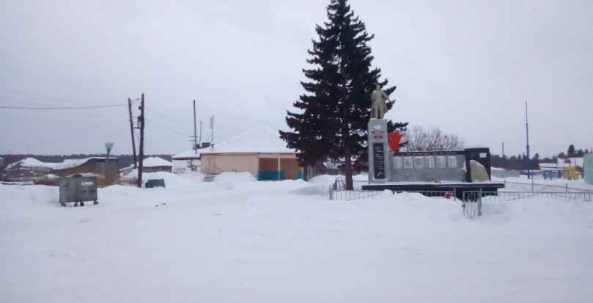
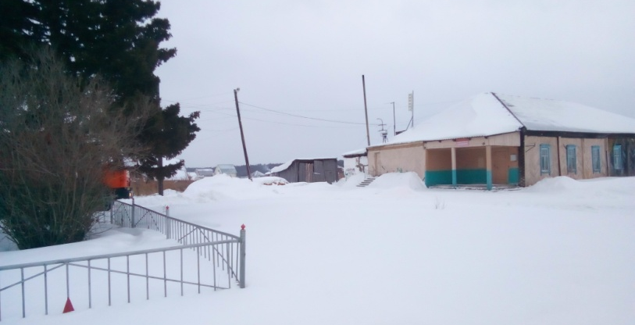
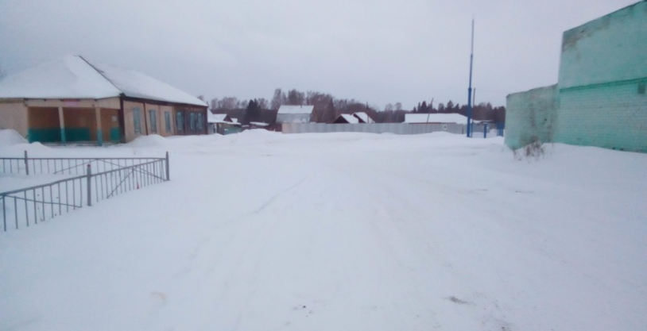
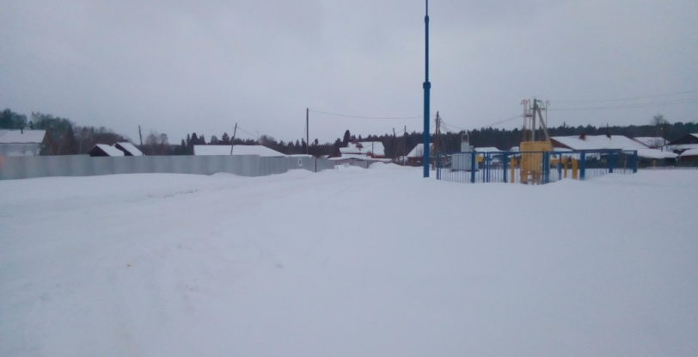
Общественная территория (пешеходная зона) д.Кандинка, между ул.Советская, от д.11 до д.13 (у памятника) и ул.Школьная (новый ДК)
Томский район
СИТУАЦИОННАЯ СХЕМА
ГРАНИЦЫ ТЕРРИТОРИИ
ПОТЕНЦИАЛ ТЕРРИТОРИИ
Территория имеет потенциал стать полноценной зоной отдыха и развития детей младшего возраста
ПЛОЩАДЬ ТЕРРИТОРИИ: 0,35 га
ФОТОФИКСАЦИЯ
ПРОБЛЕМЫ ТЕРРИТОРИИ
- отсутствует освещение;
- неблагоустроенная территория;
- нарушено покрытие;
нет мест для отдыха и игровой зоны;
- ветхость памятника участникам ВОВ
Окончательные решения
по функциональному наполнению
и благоустройству территории будут приняты при разработке дизайн-проекта.

Slide 2
НАБОР ИКОНОК ДЛЯ РАЗДЕЛА
«ПОТЕНЦИАЛ ТЕРРИТОРИИ»
Если в предложенном наборе нет необходимой иконки, вы можете добавить ее самостоятельно.

